Slide 1
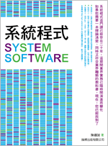
為何要學系統程式？
作者：陳鍾誠
旗標出版社

Slide 2
系統程式 -- 課程定位
視窗程式設計
(遊戲+手機 APP)
程式設計
網路程式設計
(Web+Socket)
軟體層
韌體層
嵌入式系統
系統程式
作業系統
數位邏輯
(FPGA + xHDL)
計算機結構
單晶片
(微處理器+機器人)
硬體層
(數位)
硬體層
(電路)
電子學
電路學
電磁學

Slide 3
問題
程式為甚麼可以在電腦上執行？
  硬體 (處理器) 如何執行程式?
  程式以甚麼形式在電腦上執行？
  作業系統, 編譯器, 組譯器, 連結器的角色為何？

